Slide 1
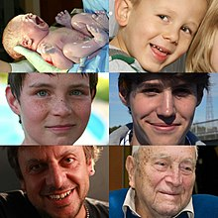
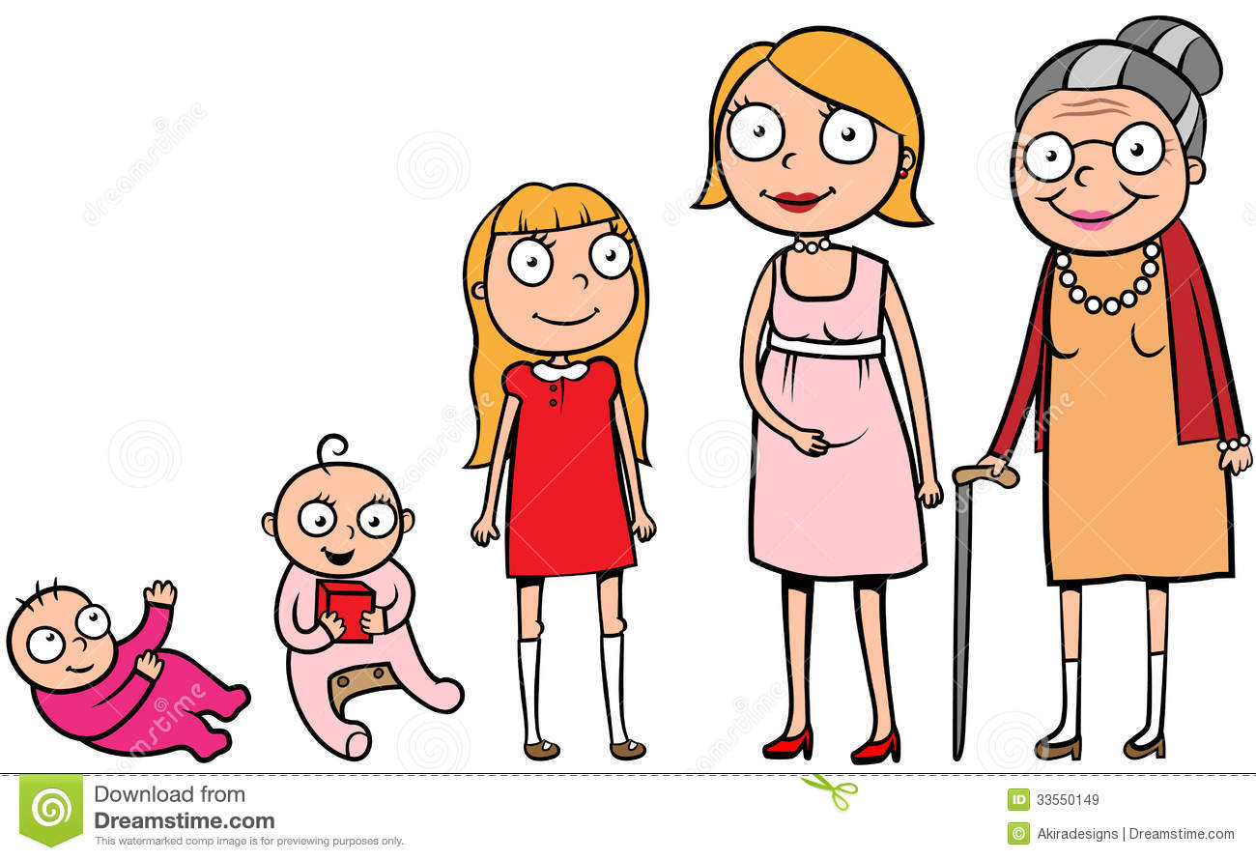
ŽIVA BIĆA RASTU, RAZVIJAJU SE I RAZMNOŽAVAJU

Slide 2
Obilježja živih bića su RAST, RAZVOJ i RAZMNOŽAVANJE koji ovise o metabolizmu kojim se osiguravaju tvari i energija za život.
SVA živa bića rastu čime se povećava njihov volumen i masa te se mijenjaju i razvijaju.
Za sve navedene procese potrebna je ENERGIJA koju dobivamo iz hrane.
Rast tijela događa se zbog stalnog povećanja broja stanica.

Slide 3
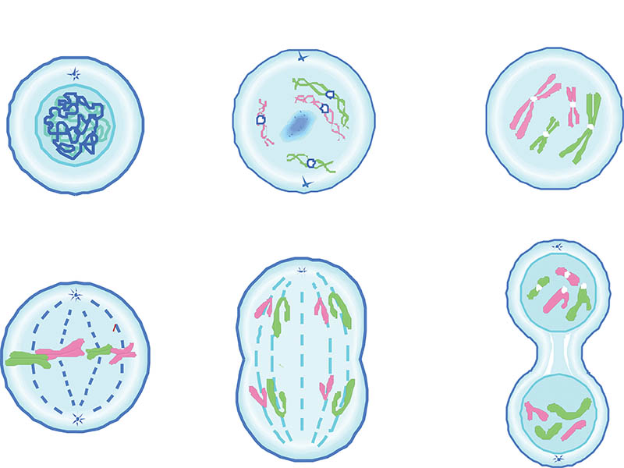
MITOZA - je proces dijeljenja TJELESNIH STANICA što omogućuje RAST mnogostaničnih organizama. Njome od 1 stanice nastaju 2, od njih 4 pa 8 itd.

Slide 4
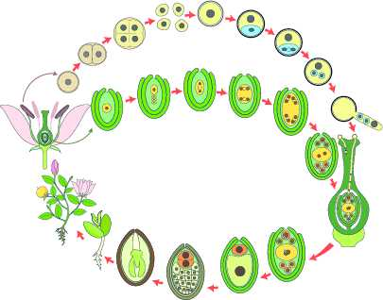
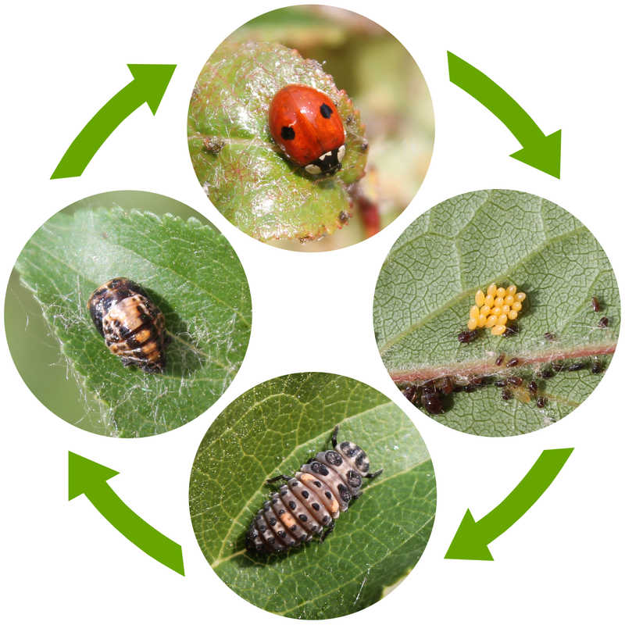
Rast i razvoj mnogostaničnog organizma

Slide 5
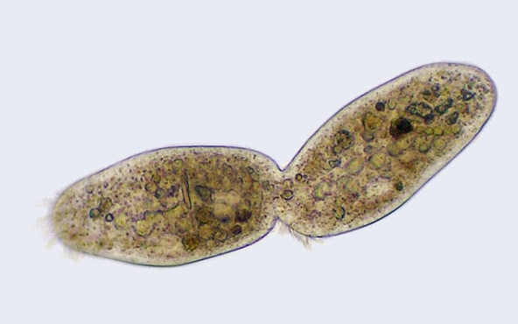
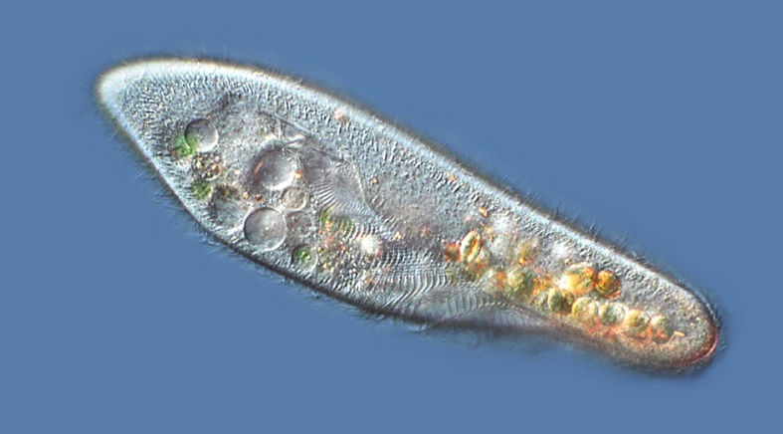
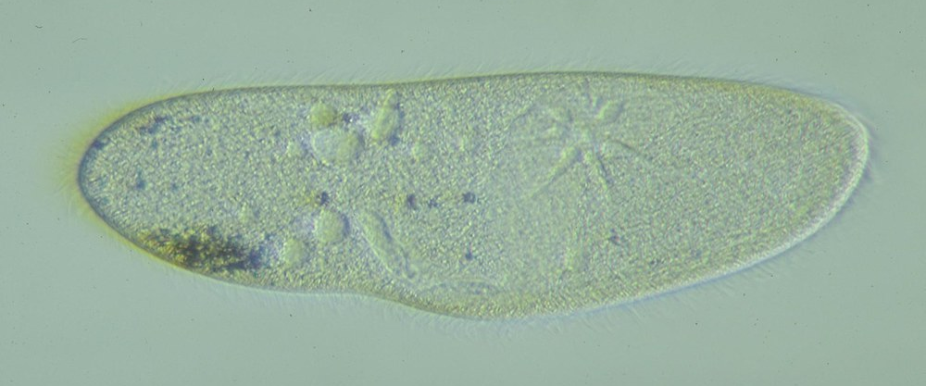
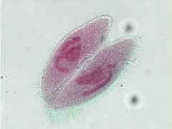
papučica
Uloga diobe stanica kod JEDNOSTANIČNIH ORGANIZAMA je RAZMNOŽAVANJE. Nakon diobe nastaju 2 nova jednostanična organizma (papučica, euglena, ameba).

Slide 6
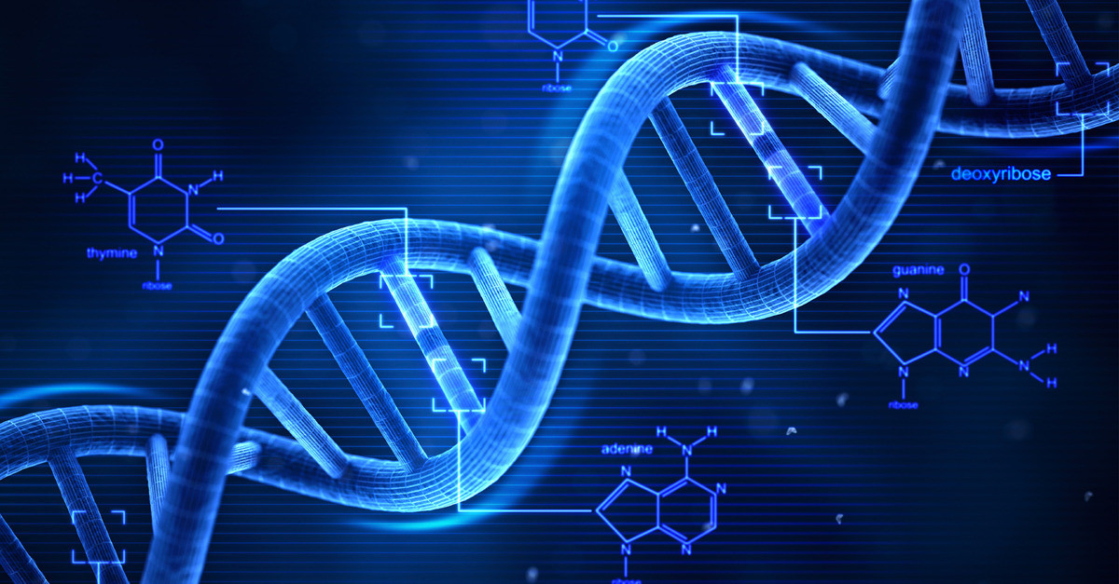
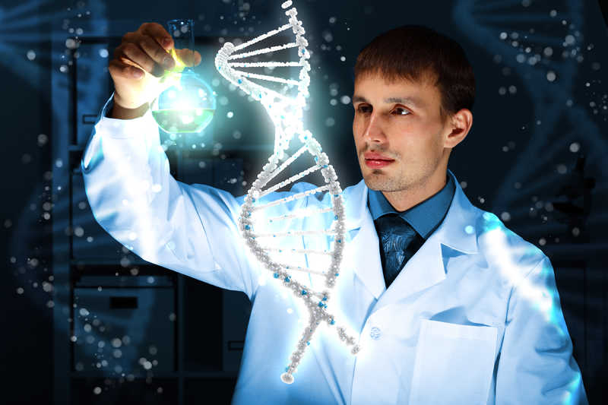
SVE stanice sadržavaju nasljednu tvar - molekule deoksiribonukleinske kiseline (DNA)
DNA je sastavljena od 2 dugačka lanca koji su omotani jedan oko drugoga kao dvostruka zavojnica. U svih živih bića sastoji se od ISTIH TEMELJNIH JEDINICA, a mijenja se samo njihov redoslijed u lancu.

Slide 7
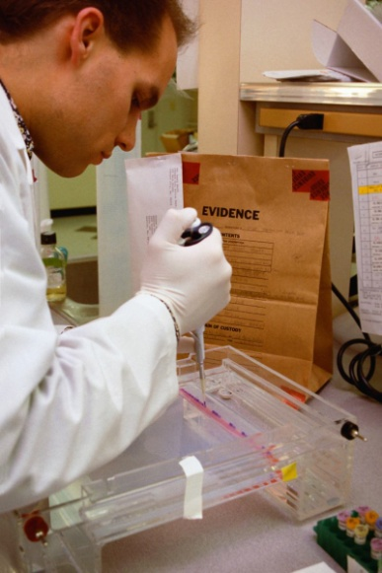
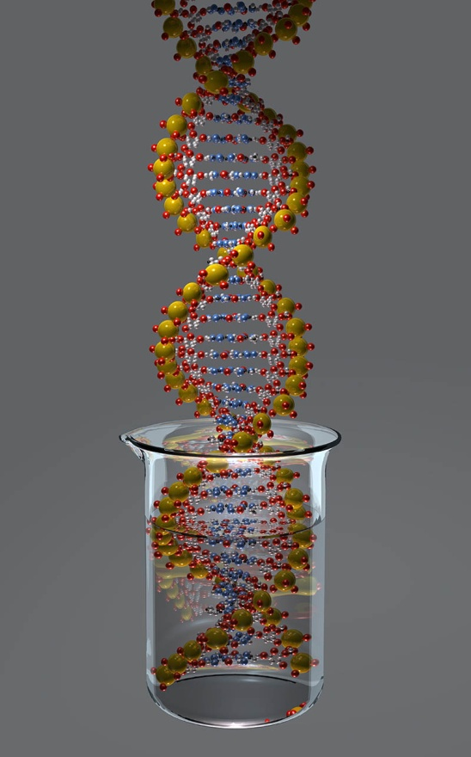
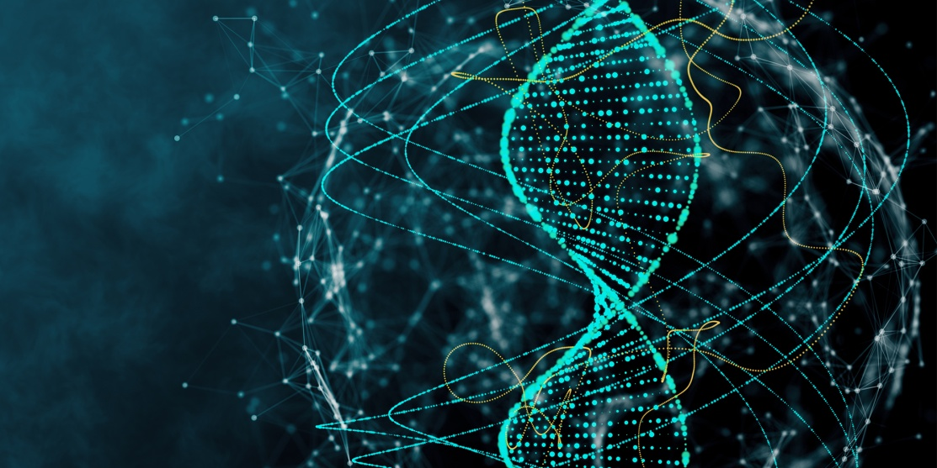

RB 20. str.
ISTRAŽI
Izolacija molekule DNA

Slide 8
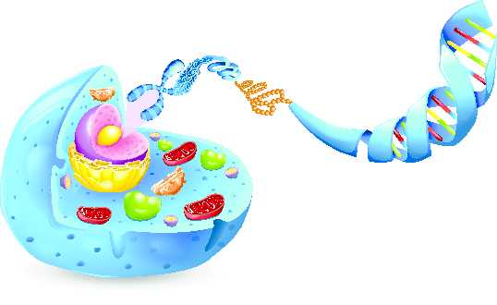
Kod EUKARIOTA (protista, gljiva, biljaka i životinja) molekule DNA nalaze se u jezgri.

Slide 9
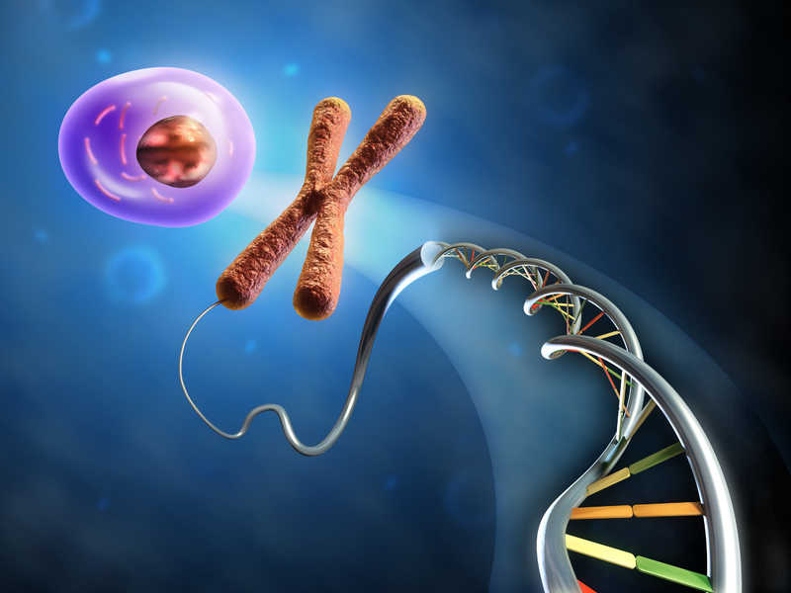
Manji dijelovi molekule DNA zovu se GENI i odgovorni su za nasljedna svojstva koja se s roditelja prenose na potomke. Na taj su način u molekuli DNA „zapisana” sva svojstva 1 organizma.
DNA u kojoj su GENI

Slide 10

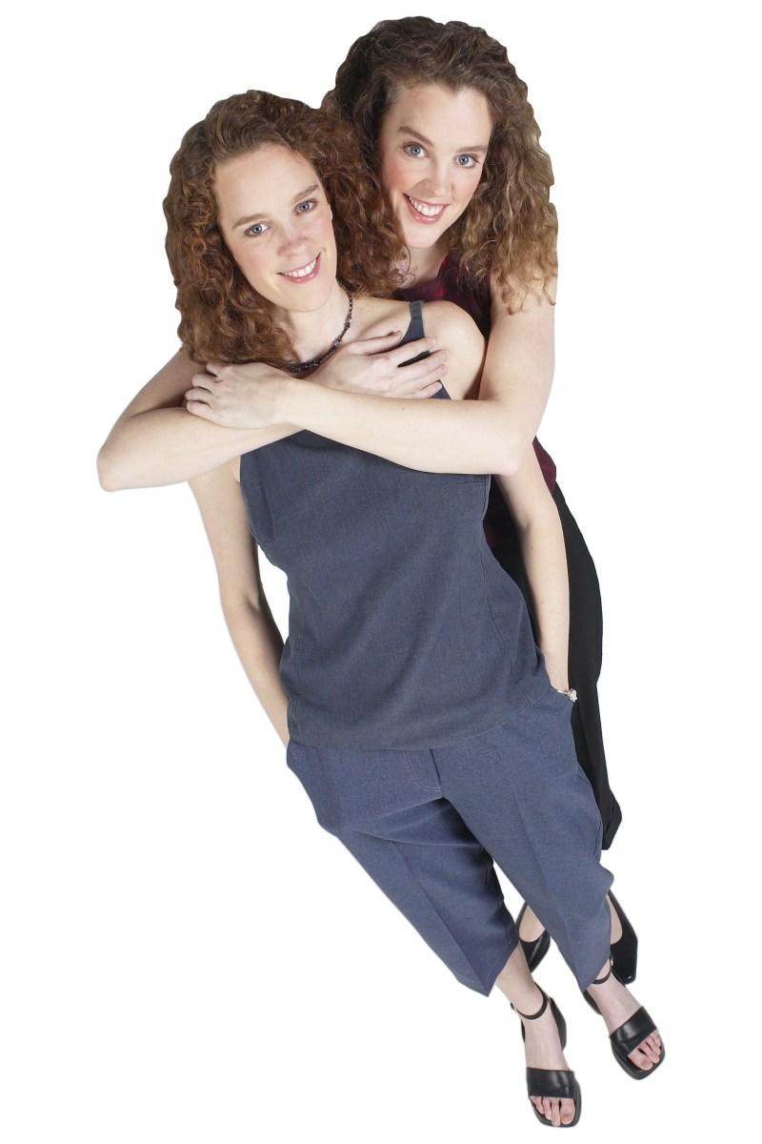
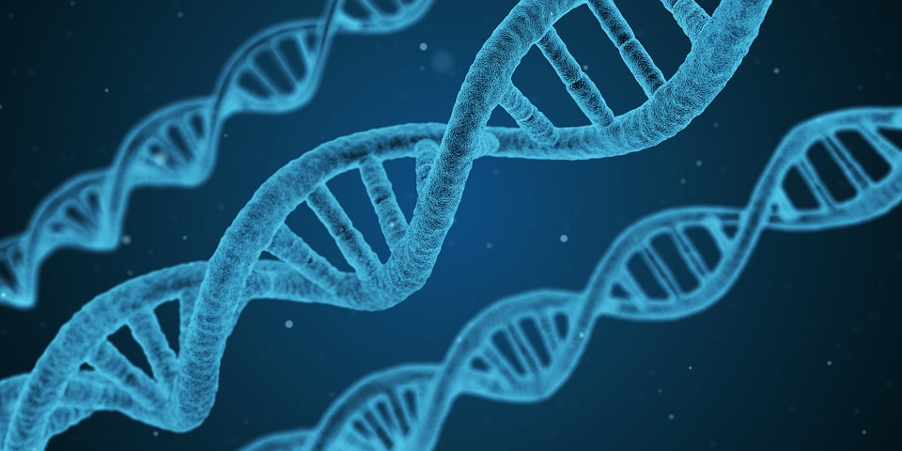
ZANIMLJIVOSTI
VIZUALNO +
JEDNOJAJČANI BLIZANCI i KLONOVI imaju potpuno istu DNA

